Slide 1

微机原理与接口技术
汇编程序设计实验———实验3
成员：29-张鑫瑶
30-崔雨
31-葛玉菲

Slide 2
Chap 1 实验介绍
实验内容
实验过程
实验结果
问题与解决
总结与体会

Slide 3
Chap 2 实验内容
本实验要求学生用C语言和鲲鹏920处理器汇编语言混合编程完成顺序、分支、循环程序设计。
(2)求数组buf的最小值：数组buf中共有10个带符号字数据，请求出其最小值存入变量min中。要求数组buf的定义和初始化以及变量min的输出均在C程序中完成，鲲鹏汇编程序完成求最小值的过程。

Slide 4
Chap 3 实验过程
鲲鹏920实现
编译代码
调试代码

Slide 5
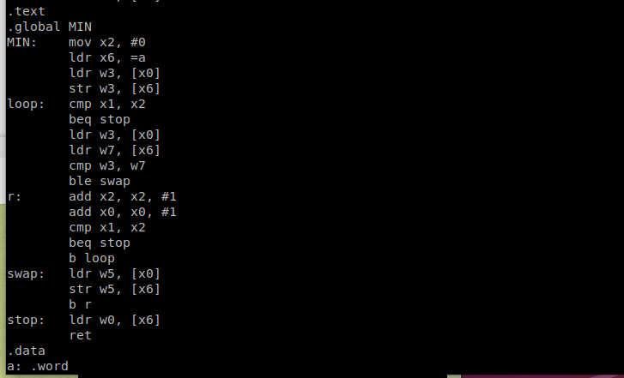
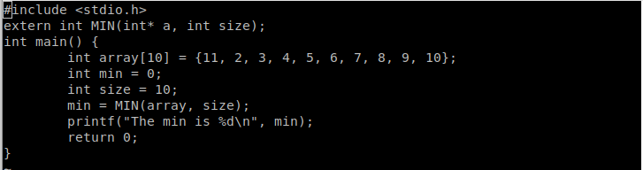
1.实现

Slide 6
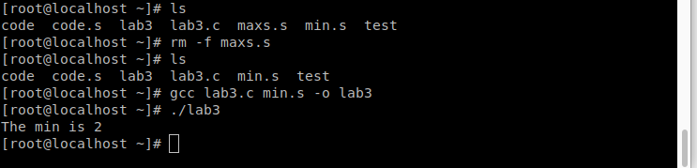
2.编译代码

Slide 7
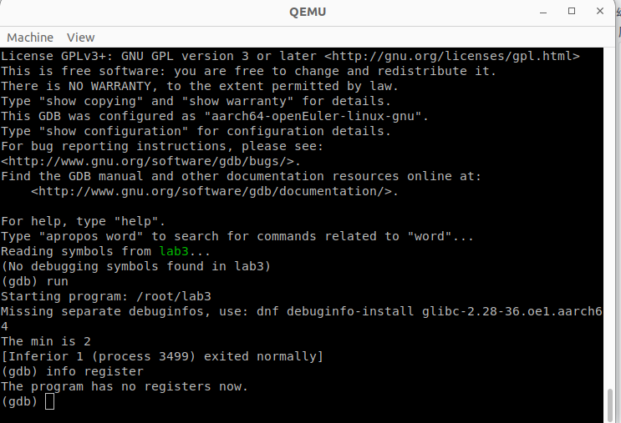
3.调试代码1
进行deBug调试，单步执行查看内存中数据变化。

Slide 8
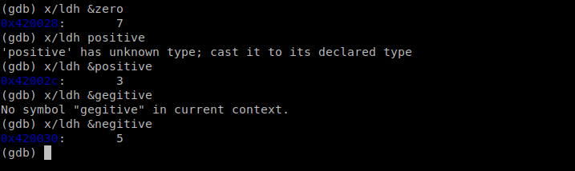
7.调试代码

Slide 9
8.问题与解决
1. 寄存器选择：
1）在鲲鹏汇编程序中，存放数值用寄存器wn，
存放地址用寄存器xn；2）c程序和汇编程序进行
参数传递时，使用寄存器x0~x7或者w0~w7，
只有一个参数就用x0或w0，有两个参数时用x0、
x1或者w0、w1，依此类推。
2. 传值
min = MIN（array， n）
array是在c程序中定义的数组，n是数组元素的个数，
c程序调用汇编子程序时，这两个参数要传实参。此时，
数组名array代表数组的首地址，传到汇编程序中的寄存器
x0，数组元素个数n是个数值，传到汇编程序中的寄存器w1。
当汇编程序找到了最小值，要传回给c程序时，因为只有这一
个返回值，所以，这个返回值要放到寄存器w0中，这样，
用ret命令从汇编子程序返回c程序时，这个存放在w0中的返回
值就赋值给在c程序中定义的变量max了。

Slide 10
9.心得与体会
汇编程序指把汇编语言书写的程序翻译成与之等价的机器语言程序的翻译程序，是为特定计算机或计算机系列设计的一种面向机器的语言，通常用于编写系统的核心部分程序，或编写需要耗费大量运行时间和实时性要求较高的程序段，因此在很多场合都非汇编不可完成。我们小组在此次实验中相互合作，完成了个人难以完成的任务，也对汇编语言有了更深的理解。

Slide 11
谢谢观看

